Slide 1
粒子法を用いた 流体シミュレーション
03-190195
笹倉まお

Slide 2
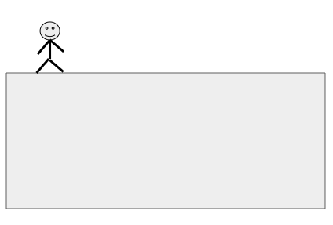
本当はこれがやりたかった
水の上を歩くゲーム
・液体の粘性を調節
・スペースボタンを一回押すと一歩進む
・進んだ距離が表示される
・ほっとくと沈む
シンプルだしすぐできると思ってた
→流体のシミュレーションメッチャムズカッタ

Slide 3
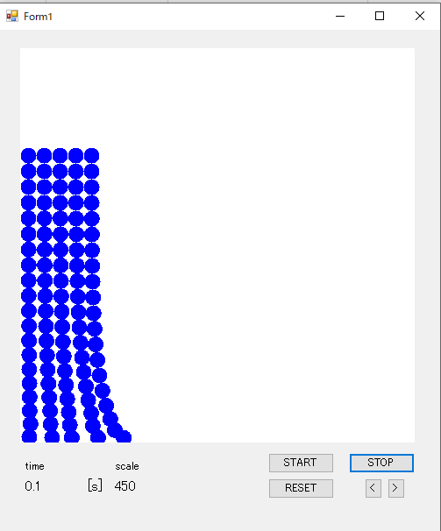
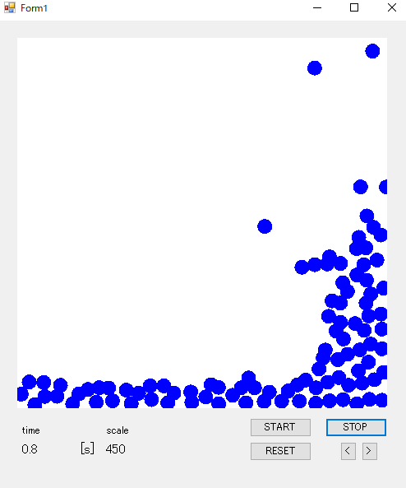
粒子法の実装だけで手一杯でした。
・左に詰まれた粒子が流体のように動く
・計算重い

Slide 4
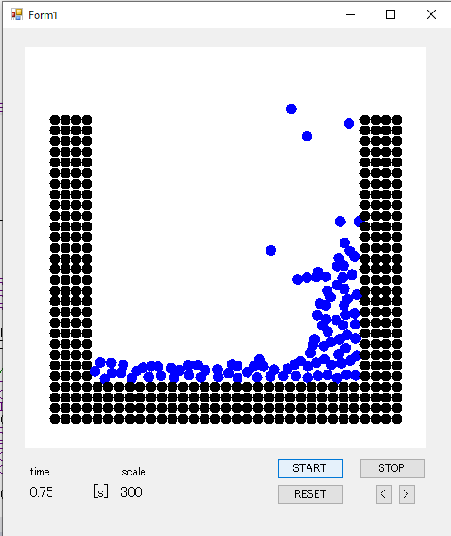
どうやってるのか
壁は動かない粒子
ナビエなんちゃら方程式
各粒子の圧力を元に粒子が移動
大変だったこと
粒子法のサンプルコードをDEMのデータ型に合わせて改造した
ちょうどいいスケールにしないと粒子が暴れる
もう少し時間があれば
STARTを押す前にトラックバーで値の調節
粒子サイズ
粘度

